Slide 1
COURS 3
APPRENTISSAGE SUPERVISÉ : CLASSIFICATION
1. ÉVALUATION
2. RÉGRESSION LOGISTIQUE
3. MACHINES À VECTEURS DE SUPPORT
Notes:
cours_3_titre

Slide 2

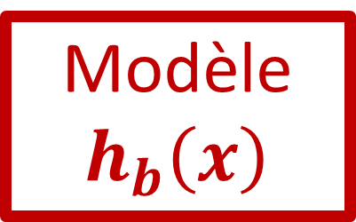
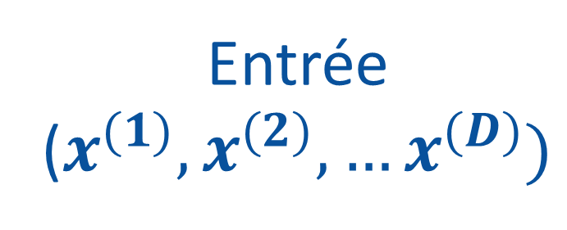
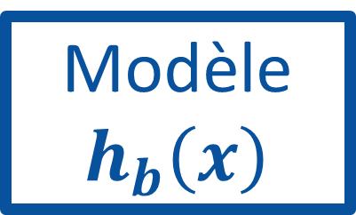

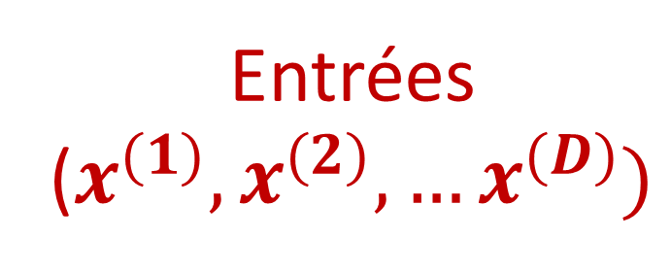
La structure est la même que pour la régression.
Algorithme d’apprentissage
Erreur
Étape 1
Entrées ($x^{(1)},x^{(2)},…x^{(D)})$
Modèle $$h_{b}\left(x\right)$$
Sortie
($y)$
Ensemble d’entraînement
Erreur
Étape 2
Entrée ($x^{(1)},x^{(2)},…x^{(D)})$
Modèle
$$h_{b}\left(x\right)$$
Sortie
($y)$
Ensemble de test
Notes:
cours_3_txt_1

Slide 3
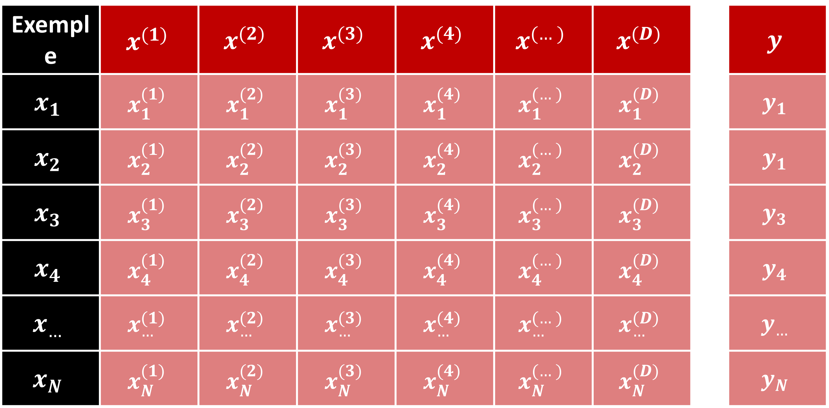
Toutefois, la variable « cible » de sortie est nominale.
Entrées
Sortie
Exemple | $$x^{(1)}$$ | $$x^{(2)}$$ | $$x^{(3)}$$ | $$x^{(4)}$$ | $$x^{(…)}$$ | $$x^{(D)}$$ |  | $$y$$
$$x_{1}$$ | $$x_{1}^{(1)}$$ | $$x_{1}^{(2)}$$ | $$x_{1}^{(3)}$$ | $$x_{1}^{(4)}$$ | $$x_{1}^{(…)}$$ | $$x_{1}^{(D)}$$ |  | $$y_{1}$$
$$x_{2}$$ | $$x_{2}^{(1)}$$ | $$x_{2}^{(2)}$$ | $$x_{2}^{(3)}$$ | $$x_{2}^{(4)}$$ | $$x_{2}^{(…)}$$ | $$x_{2}^{(D)}$$ |  | $$y_{1}$$
$$x_{3}$$ | $$x_{3}^{(1)}$$ | $$x_{3}^{(2)}$$ | $$x_{3}^{(3)}$$ | $$x_{3}^{(4)}$$ | $$x_{3}^{(…)}$$ | $$x_{3}^{(D)}$$ |  | $$y_{3}$$
$$x_{4}$$ | $$x_{4}^{(1)}$$ | $$x_{4}^{(2)}$$ | $$x_{4}^{(3)}$$ | $$x_{4}^{(4)}$$ | $$x_{4}^{(…)}$$ | $$x_{4}^{(D)}$$ |  | $$y_{4}$$
$$x_{…}$$ | $$x_{…}^{(1)}$$ | $$x_{…}^{(2)}$$ | $$x_{…}^{(3)}$$ | $$x_{…}^{(4)}$$ | $$x_{…}^{(…)}$$ | $$x_{…}^{(D)}$$ |  | $$y_{…}$$
$$x_{N}$$ | $$x_{N}^{(1)}$$ | $$x_{N}^{(2)}$$ | $$x_{N}^{(3)}$$ | $$x_{N}^{(4)}$$ | $$x_{N}^{(…)}$$ | $$x_{N}^{(D)}$$ |  | $$y_{N}$$
Sorties : valeurs NOMINALES (catégorielles)
Notes:
cours_3_txt_2

Slide 4
1. ÉVALUATION
Notes:
E_titre

Slide 5
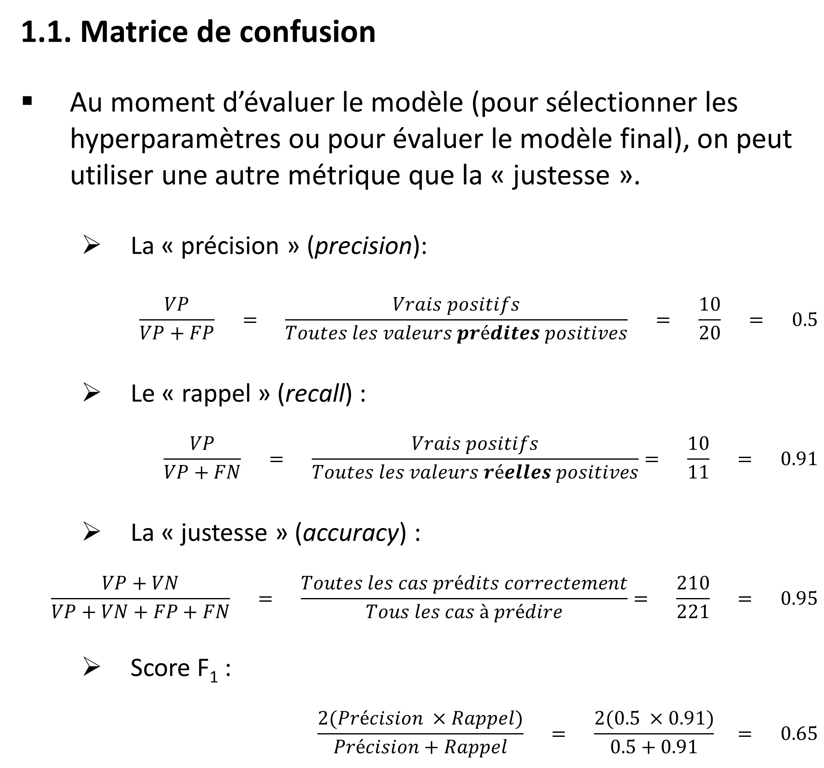
1. ÉVALUATION
1.1. Matrice de confusion
Au moment d’évaluer le modèle (pour sélectionner les hyperparamètres ou pour évaluer le modèle final), on peut utiliser une autre métrique que la « justesse ».
La « précision » (precision):
$$\frac{VP}{VP+FP} = \frac{Vrais positifs}{Toutes les valeurs prédites positives} = \frac{10}{20} = 0.5$$
Le « rappel » (recall) :
$$\frac{VP}{VP+FN} = \frac{Vrais positifs}{Toutes les valeurs réelles positives}= \frac{10}{11} = 0.91$$
La « justesse » (accuracy) :
$$\frac{VP+VN}{VP+VN+FP+FN} = \frac{Toutes les cas prédits correctement}{Tous les cas à prédire}= \frac{210}{221} = 0.95$$
Score F₁ :
$$\frac{2(Précision ×Rappel)}{Précision+Rappel} = \frac{2(0.5 ×0.91)}{0.5+0.91} = 0.65$$
 |  | VALEURS RÉELLES
 |  | Présence de maladie | Absence de maladie
VALEURS PRÉDITES | Présence de maladie | 10 (VP) | 10 (FP)
 | Absence de maladie | 1 (FN) | 200 (VN)
Notes:
E_1

Slide 6
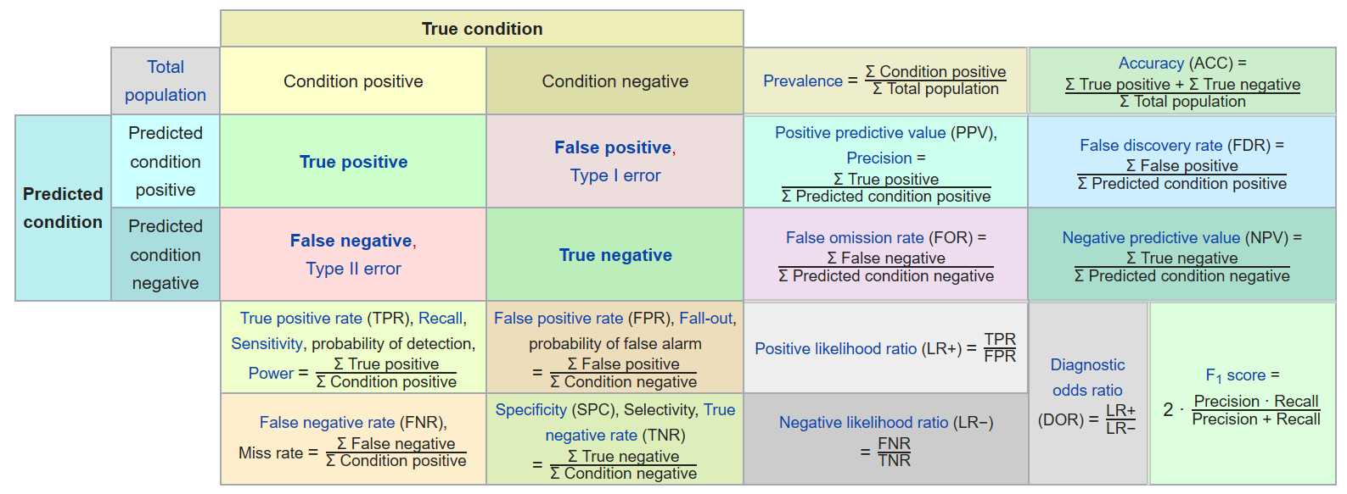
1. ÉVALUATION
1.1. Matrice de confusion
Et il existe encore quelques autres métriques…
https://en.wikipedia.org/wiki/Receiver_operating_characteristic, 2019-11-03
Notes:
E_2

Slide 7


1. ÉVALUATION
1.2. Courbe ROC
Au niveau graphique, il existe une représentation très utilisée, nommée ROC (Receiver Operating Characteristic)
L’idée générale est la suivante:
On fait varier le seuil de décision de classification et on observe les performances du modèle.
La sensibilité et la spécificité sont inversement proportionnelles.
Si la sensibilité augmente, la spécificité diminue (et vice-versa).
Quand on diminue le seuil de classification, on répond plus souvent positif et ainsi:
On augmente la sensibilité.
On diminue la spécificité.
Quand on augmente le seuil de classification, on répond moins souvent positif et ainsi:
On diminue la sensibilité.
On augmente la spécificité.
1
$$Taux de vrais positifs \\ \left(rappel, sensibilité\right) \\ \left(\frac{VP}{VP+FN}\right)$$
$$\left(\frac{VP}{Tous les positifs réels}\right)$$
$$Taux de faux positifs \\ \left(1−spécificité\right) \\ \left(\frac{FP}{VN+FP}\right)$$
$$\left(\frac{FP}{Tous les négatifs réels}\right)$$
0
1
Notes:
E_3

Slide 8


1. ÉVALUATION
1.2. Courbe ROC
La métrique généralement utilisée est l’aire sous la courbe (AUC : Area Under the Curve).
L’aire sous la courbe mesure la capacité du modèle à:
Conserver une bonne sensibilité lorsque le seuil de décision augmente.
Conserver une bonne spécificité lorsque le seuil de décision diminue.
1
AUC
$$Taux de vrais positifs \\ \left(rappel, sensibilité\right) \\ \left(\frac{VP}{VP+FN}\right)$$
$$\left(\frac{VP}{Tous les positifs réels}\right)$$
$$Taux de faux positifs \\ \left(1−spécificité\right) \\ \left(\frac{FP}{VN+FP}\right)$$
$$\left(\frac{FP}{Tous les négatifs réels}\right)$$
0
1
Notes:
E_4

Slide 9


1. ÉVALUATION
1.2. Courbe ROC
Cas où le modèle répond au hasard.
On n’arrive pas à distinguer les cas réels positifs des négatifs.
Plus la sensibilité augmente, plus la spécificité diminue.
1
$$Taux de vrais positifs \\ \left(rappel, sensibilité\right) \\ \left(\frac{VP}{VP+FN}\right)$$
$$\left(\frac{VP}{Tous les positifs réels}\right)$$
AUC = 0.5
$$Taux de faux positifs \\ \left(1−spécificité\right) \\ \left(\frac{FP}{VN+FP}\right)$$
$$\left(\frac{FP}{Tous les négatifs réels}\right)$$
0
1
Notes:
E_5

Slide 10
1. ÉVALUATION
1.2. Courbe ROC
Meilleure ROC imaginable :
On ne ratte jamais les cas réellement positifs.
On est très sensibles aux vrais cas réels.
Plus la sensibilité est grande, plus la valeur est près de 1 sur l’axe des ordonnées.
On ne prend jamais un cas négatif pour un cas positif.
On est très spécifique dans nos choix.
Plus la spécificité est grande, plus la valeur est près de 0 sur l’axe des abscisses.
1
AUC = 1
$$Taux de vrais positifs \\ \left(rappel, sensibilité\right) \\ \left(\frac{VP}{VP+FN}\right)$$
$$\left(\frac{VP}{Tous les positifs réels}\right)$$
$$Taux de faux positifs \\ \left(1−spécificité\right) \\ \left(\frac{FP}{VN+FP}\right)$$
$$\left(\frac{FP}{Tous les négatifs réels}\right)$$
0
1
Notes:
E_6

Slide 11


1. ÉVALUATION
1.2. Courbe ROC
Cas où l’on inverse les cas réels positifs et négatifs.
On ne détecte aucun cas réel positif
La sensibilité demeure à 0.
On prend tous les cas négatifs pour des cas positifs.
La spécificité demeure à 0.
1
$$Taux de vrais positifs \\ \left(rappel, sensibilité\right) \\ \left(\frac{VP}{VP+FN}\right)$$
$$\left(\frac{VP}{Tous les positifs réels}\right)$$
$$Taux de faux positifs \\ \left(1−spécificité\right) \\ \left(\frac{FP}{VN+FP}\right)$$
$$\left(\frac{FP}{Tous les négatifs réels}\right)$$
0
AUC = 0
1
Notes:
E_7

Slide 12
2. RÉGRESSION LOGISTIQUE
Notes:
RL_titre

Slide 13
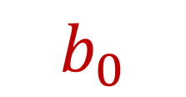
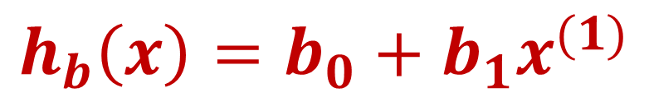
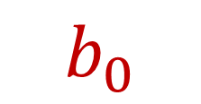

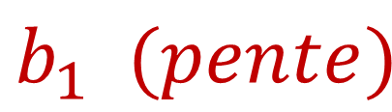
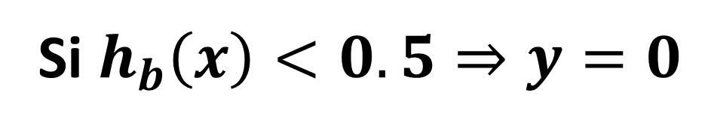

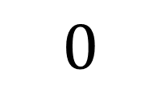
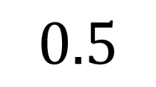
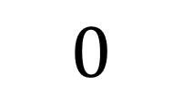
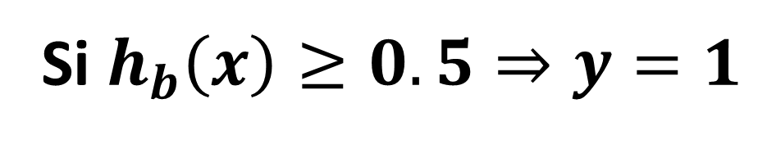


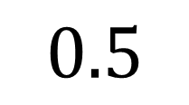

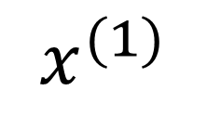

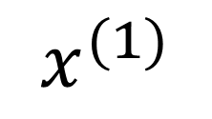
2. RÉGRESSION LOGISTIQUE
Problème de la régression linéaire en classification
$$h_{b}\left(x\right)=b_{0}+b_{1}x^{(1)}$$
$$y$$
$$b_{1} (pente)$$
$$1$$
Si $h_{b}\left(x\right)≥0.5⇒y=1$
$$0.5$$
Si $h_{b}\left(x\right)<0.5⇒y=0$
$$0$$
$$x^{(1)}$$
Problème 1 :
Peut avoir des valeurs > 1
Peut avoir des valeurs < 0
$$b_{0}$$
$$h_{b}\left(x\right)=b_{0}+b_{1}x^{(1)}$$
$$y$$
$$b_{1} (pente)$$
$$1$$
$$0.5$$
$$0$$
Problème 2 :
Très sensible aux données influentes.
$$x^{(1)}$$
$$b_{0}$$
Notes:
RL_1

Slide 14
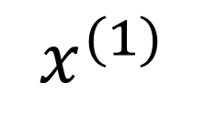

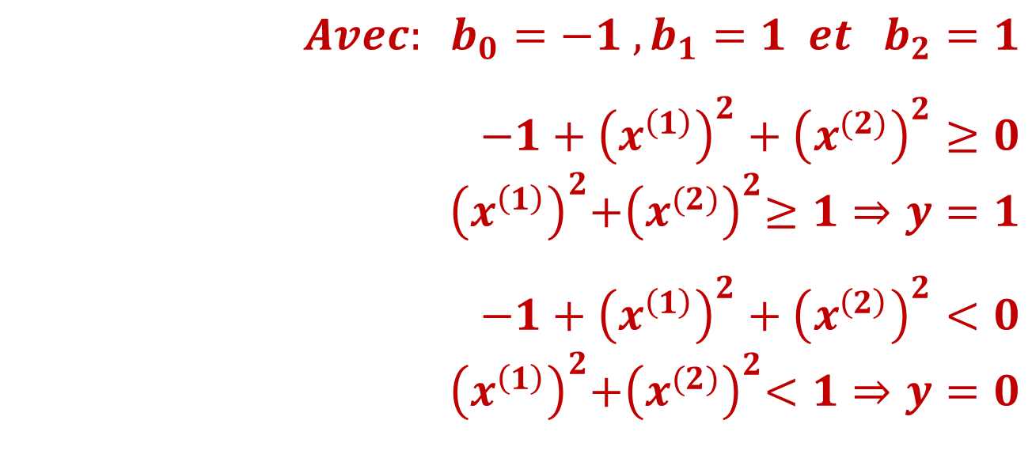



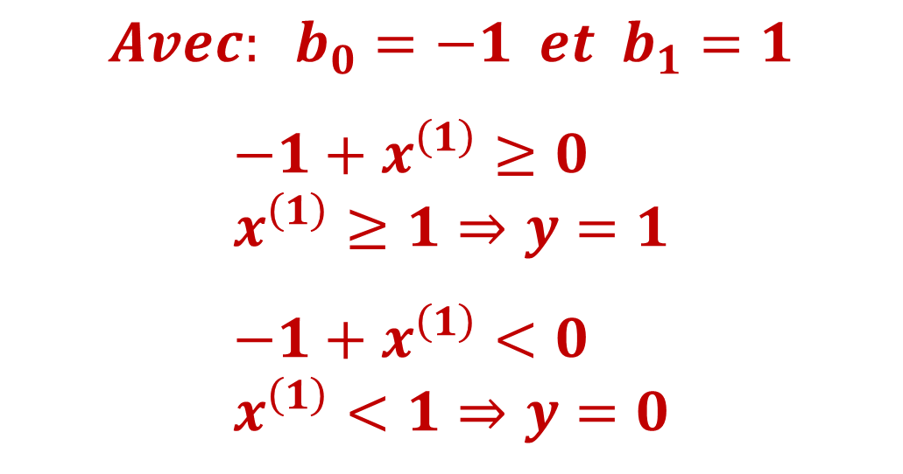
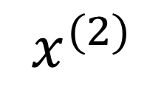
2. RÉGRESSION LOGISTIQUE
Solution : régression logistique
Partie 1 : la droite devient une frontière entre les catégories.
$$Si: b_{0}+b_{1}x^{(1)}≥0⇒y=1$$
$$y$$
$$Si: b_{0}+b_{1}x^{(1)}<0⇒y=0$$
$$1$$
$$Avec: b_{0}=−1 et b_{1}=1$$
$$−1+x^{\left(1\right)}≥0 \\ x^{\left(1\right)}≥1⇒y=1$$
$$−1+x^{\left(1\right)}<0 \\ x^{\left(1\right)}<1⇒y=0$$
$$0.5$$
$$0$$
$$x^{(1)}$$
$$1$$
$$Si: b_{0}+b_{1}{\left(x^{(1)}\right)}^{2}+b_{2}{\left(x^{(2)}\right)}^{2}≥0⇒y=1$$
$$x^{(2)}$$
$$Si: b_{0}+b_{1}{\left(x^{(1)}\right)}^{2}+b_{2}{\left(x^{(2)}\right)}^{2}<0⇒y=0$$
$$1.5$$
$$1$$
$$0.5$$
$$Avec: b_{0}=−1 , b_{1}=1 et b_{2}=1$$
$$−1+{\left(x^{\left(1\right)}\right)}^{2}+{\left(x^{(2)}\right)}^{2}≥0 \\ {\left(x^{\left(1\right)}\right)}^{2}{+\left(x^{(2)}\right)}^{2}≥1⇒y=1$$
$$−1+{\left(x^{\left(1\right)}\right)}^{2}+{\left(x^{\left(2\right)}\right)}^{2}<0 \\ {\left(x^{\left(1\right)}\right)}^{2}{+\left(x^{(2)}\right)}^{2}<1⇒y=0$$
$$x^{(1)}$$
Notes:
RL_2

Slide 15
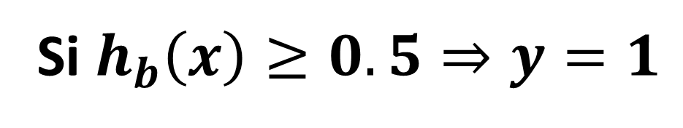
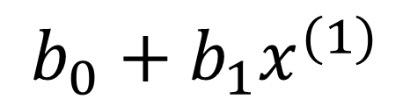
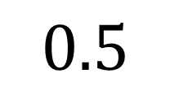

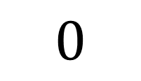
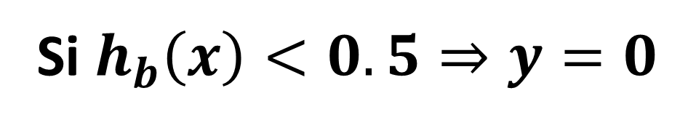

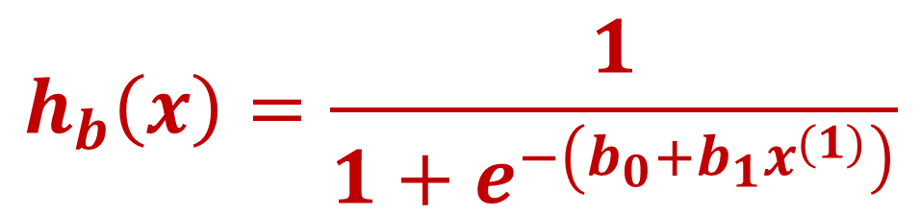
2. RÉGRESSION LOGISTIQUE
Solution : régression logistique
Partie 2 : le modèle donne en sortie non pas la valeur de la classe, mais plutôt la probabilité d’appartenir à la classe 1.
$$h_{b}\left(x\right)=\frac{1}{1+e^{−\left(b_{0}+b_{1}x^{(1)}\right)}}$$
$$h_{b}\left(x\right)$$
$$1$$
Si $h_{b}\left(x\right)≥0.5⇒y=1$
$$0.5$$
Si $h_{b}\left(x\right)<0.5⇒y=0$
Avantage:
La fonction est limitée à des valeurs entre 0 et 1.
$$0$$
$$b_{0}+b_{1}x^{(1)}$$
On appelle cette fonction : « sigmoïde » (ou logistique)
Notes:
RL_3

Slide 16


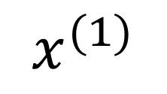
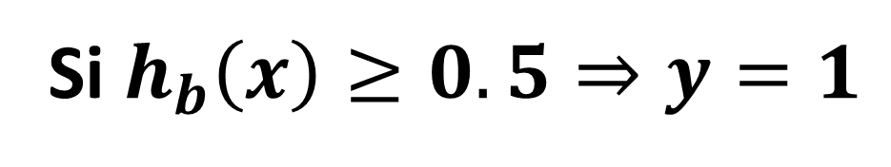
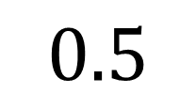


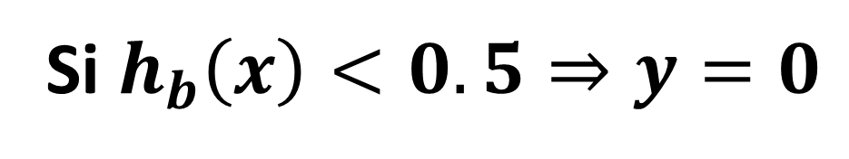
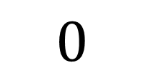
2. RÉGRESSION LOGISTIQUE
Solution : régression logistique
Partie 2 : le modèle donne en sortie non pas la valeur de la classe, mais plutôt la probabilité d’appartenir à la classe 1.
$$Si: b_{0}+b_{1}x^{(1)}≥0⇒y=1$$
$$y$$
$$Si: b_{0}+b_{1}x^{(1)}<0⇒y=0$$
$$1$$
$$Avec: b_{0}=−1 et b_{1}=1$$
$$−1+x^{\left(1\right)}≥0 \\ x^{\left(1\right)}≥1⇒y=1$$
$$−1+x^{\left(1\right)}<0 \\ x^{\left(1\right)}<1⇒y=0$$
$$0.5$$
$$0$$
$$x^{(1)}$$
$$1$$
$$h_{b}\left(x\right)=\frac{1}{1+e^{−\left(b_{0}+b_{1}x^{(1)}\right)}}$$
$$h_{b}\left(x\right)$$
$$1$$
Si $h_{b}\left(x\right)≥0.5⇒y=1$
$$0.5$$
Si $h_{b}\left(x\right)<0.5⇒y=0$
Avantage:
La fonction est limitée à des valeurs entre 0 et 1.
$$0$$
$$x^{(1)}$$
$$1$$
Notes:
RL_4

Slide 17




2. RÉGRESSION LOGISTIQUE
Solution : régression logistique (avec 2 caractéristiques)
Exemple avec 2 caractéristiques
$$y$$
$$x^{(2)}$$
$$x^{(1)}$$
Notes:
RL_5

Slide 18













2. RÉGRESSION LOGISTIQUE
Solution : régression logistique
Partie 2 : le modèle donne en sortie non pas la valeur de la classe, mais plutôt la probabilité d’appartenir à la classe 1.
$$Si: b_{0}+b_{1}{\left(x^{(1)}\right)}^{2}+b_{2}{\left(x^{(2)}\right)}^{2}≥0⇒y=1$$
$$x^{(2)}$$
$$Si: b_{0}+b_{1}{\left(x^{(1)}\right)}^{2}+b_{2}{\left(x^{(2)}\right)}^{2}<0⇒y=0$$
$$1.5$$
$$1$$
$$0.5$$
$$Avec: b_{0}=−1 , b_{1}=1 et b_{2}=1$$
$$−1+{\left(x^{\left(1\right)}\right)}^{2}+{\left(x^{(2)}\right)}^{2}≥0 \\ {\left(x^{\left(1\right)}\right)}^{2}{+\left(x^{(2)}\right)}^{2}≥1⇒y=1$$
$$−1+{\left(x^{\left(1\right)}\right)}^{2}+{\left(x^{\left(2\right)}\right)}^{2}<0 \\ {\left(x^{\left(1\right)}\right)}^{2}{+\left(x^{(2)}\right)}^{2}<1⇒y=0$$
$$x^{(1)}$$
$$h_{b}\left(x\right)=\frac{1}{1+e^{−\left(b_{0}+b_{1}x^{(1)}\right)}}$$
$$x^{(2)}$$
$$1.5$$
$$1$$
Si $h_{b}\left(x\right)≥0.5⇒y=1$
$$0.5$$
Si $h_{b}\left(x\right)<0.5⇒y=0$
$$x^{(1)}$$
Avantage:
La fonction est limitée à des valeurs entre 0 et 1.
$$h_{b}\left(x\right)≈0$$
$$h_{b}\left(x\right)≈1$$
Notes:
RL_6

Slide 19





2. RÉGRESSION LOGISTIQUE
Comme dans le cas de la régression linéaire, la fonction de perte inclut deux termes:
Une fonction de coût
Une fonction de régularisation
Toutefois, pour ce qui est de la fonction de coût, on ne peut pas prendre directement
$$\sum_{i=1}^{N}{{\left(y_{i}−h_{b}\left(x\right)\right)}^{2}}$$
Le problème est que pour une fonction sigmoïde telle que
$$h_{b}\left(x\right)=\frac{1}{1+e^{−\left(b_{0}+b_{1}x^{(1)}\right)}}$$
Il n’existe pas de solution analytique (on doit donc progresser de manière itérative).
Or, l’espace de la fonction de coût n’est pas « convexe ».
On peut alors être coincé dans un « minimum local » qui est supérieur au « minimum global ».
convexe
Non convexe
$$J\left(b_{j}\right)$$
$$J\left(b_{j}\right)$$
Minimum local
Minimum global
$$b_{j}$$
$$b_{j}$$
Notes:
RL_7

Slide 20





2. RÉGRESSION LOGISTIQUE
Pour obtenir une fonction convexe, on utilise la fonction de coût suivante:
$$Coût=\left\{\begin{matrix}−log\left(h_{b}\left(x\right)\right) si y=1 \\ −log\left(1−h_{b}\left(x\right)\right) si y=0\end{matrix}\right.$$
Qu’on peut réécrire ainsi:
$$Coût=−\left[y∙log\left(h_{b}\left(x\right)\right)\right]−\left[\left(1−y\right)∙log\left(1−h_{b}\left(x\right)\right)\right]$$
y = 1
y = 0
$$Coût$$
$$Coût$$
0
1
$$h_{b}\left(x\right)$$
0
1
$$h_{b}\left(x\right)$$
Notes:
RL_8

Slide 21


2. RÉGRESSION LOGISTIQUE
La fonction de perte correspond alors à :
Qu’on peut réécrire ainsi:
L1 :
$$J(b)=\frac{1}{n}\sum_{i=1}^{n}{\left(−\left[y∙log\left(h_{b}\left(x\right)\right)\right]−\left[\left(1−y\right)∙log\left(1−h_{b}\left(x\right)\right)\right]\right)}+\frac{1}{Cp}\sum_{j=1}^{p}{\left|b_{j}\right|}$$
L2 :
$$J\left(b\right)=\frac{1}{n}\sum_{i=1}^{n}{\left(−\left[y∙log\left(h_{b}\left(x\right)\right)\right]−\left[\left(1−y\right)∙log\left(1−h_{b}\left(x\right)\right)\right]\right)}+\frac{1}{2Cp}\sum_{j=1}^{p}{b_{j}^{2}}$$
L1 + L2 (ElasticNet) :
$$J\left(b\right)=\frac{1}{n}\sum_{i=1}^{n}{\left(−\left[y∙log\left(h_{b}\left(x\right)\right)\right]−\left[\left(1−y\right)∙log\left(1−h_{b}\left(x\right)\right)\right]\right)}+α\sum_{j=1}^{p}{{\left(b_{j}\right)}^{2}}+(1−α) \sum_{j=1}^{p}{\left|b_{j}\right|}$$
ElasticNet version scikit-learn :
$$J\left(b\right)=\frac{1}{n}\sum_{i=1}^{n}{\left(−\left[y∙log\left(h_{b}\left(x\right)\right)\right]−\left[\left(1−y\right)∙log\left(1−h_{b}\left(x\right)\right)\right]\right)}+\frac{α}{2}\left(1−l1_ratio\right)\sum_{j=1}^{p}{{\left(b_{j}\right)}^{2}}+α∙l1_ratio\sum_{j=1}^{p}{\left|b_{j}\right|}$$
Note: $α=\frac{1}{C}$
Notes:
RL_9

Slide 22

2. RÉGRESSION LOGISTIQUE
Quelques notes :
La validation croisée est applicable comme dans le cas de la régression linéaire.
Néanmoins, on doit utiliser une validation croisée « stratifiée » pour s’assurer que chaque « pli » contienne approximativement le même ratio $\frac{\sum{(y=1)}}{\sum{(y=0)}}$ que dans tout l’ensemble d’entraînement.
Si une valeur de y est beaucoup plus fréquente qu’une autre (ex. n₀ = 200, n₁ = 10), il est possible d’utiliser l’une ou l’autre des techniques suivantes:
Suréchantillonner le plus petit groupe.
Sous-échantillonner le plus grand groupe.
Créer des données synthétiques supplémentaires pour le plus petit groupe.
Dans tous les cas, n’inclure que les données utilisées pour l’entraînement!
Notes:
RL_10

Slide 23
3. MACHINES À VECTEURS DE SUPPORT
Notes:
SV_titre

Slide 24



3. MACHINES À VECTEURS DE SUPPORT
Algorithme de classification :
alternative à la régression logistique
Pour l’expliquer, partons de la régression logistique.
On avait alors le modèle suivant, qui correspond à une fonction sigmoïde et peut être considéré comme une probabilité d’appartenir à une classe :
Nous avions alors la fonction de coût suivante :
$$Coût=−\left[y∙log\left(h_{b}\left(x\right)\right)\right]−\left[\left(1−y\right)∙log\left(1−h_{b}\left(x\right)\right)\right]$$
$$h_{b}\left(x\right)=\frac{1}{1+e^{−\left(b_{0}+b_{1}x^{(1)}\right)}}$$
$$h_{b}\left(x\right)$$
$$1$$
Si $h_{b}\left(x\right)≥0.5⇒y=1$
$$0.5$$
Si $h_{b}\left(x\right)<0.5⇒y=0$
$$0$$
$$b_{0}+b_{1}x^{(1)}$$
y = 1
y = 0
$$Coût$$
$$Coût$$
0
1
$$h_{b}\left(x\right)$$
0
1
$$h_{b}\left(x\right)$$
Notes:
SV_1

Slide 25







3. MACHINES À VECTEURS DE SUPPORT
Or, si on peut intuitivement interpréter la régression logistique comme une prédiction en termes de probabilités…
…les machines à vecteurs de support ont une interprétation plus intuitive en termes géométriques.
On revient avec une forme de modèle linéaire plus classique, soit, une frontière linéaire, avec une équation similaire à :
$$b_{0}+b_{1}x^{(1)}+b_{2}x^{(2)}+…≥0$$
Toutefois, on apporte une modification. On ne veut pas simplement trouver un hyperplan qui permette de classifier les données, on veut trouver « la meilleure » frontière linéaire possible.
Illustrons:
$$x^{(2)}$$
$$x^{(2)}$$
$$x^{(2)}$$
$$x^{(1)}$$
$$x^{(1)}$$
$$x^{(1)}$$
Par « la meilleure » frontière linéaire, on entend…
…« la frontière qui est la plus éloignée des données les plus proches ».
Notes:
SV_2

Slide 26





3. MACHINES À VECTEURS DE SUPPORT
Pour obtenir une telle frontière, on doit modifier légèrement l’équation générale suivante :
$$b_{0}+b_{1}x^{(1)}+b_{2}x^{(2)}+…≥0$$
Cette équation dit simplement que les données supérieures à « 0 » sont classées dans une certaine catégorie et que les données inférieures à « 0 » sont classées dans une autre catégorie.
Or, on veut plutôt avoir une équation qui permette d’éloigner le plus possible les données les plus proches.
En d’autres termes, on veut plutôt quelque chose qui reflèterait :
$Si y=+1 : b_{0}+b_{1}x^{(1)}+b_{2}x^{(2)}+…≥+1$
$$Si y=−1: b_{0}+b_{1}x^{(1)}+b_{2}x^{(2)}+…<−1$$
Ceci revient à construire non seulement une frontière de séparation, mais également un « coussin de sûreté », appelé ici une « marge », de chaque côté de la frontière de décision.
Illustrons:
$$b_{0}+b_{1}x^{(1)}+b_{2}x^{(2)}+…=+1$$
$$x^{(2)}$$
$$x^{(1)}$$
$$b_{0}+b_{1}x^{(1)}+b_{2}x^{(2)}+…=−1$$
Notes:
SV_3

Slide 27



3. MACHINES À VECTEURS DE SUPPORT
Les points qui apparaissent directement sur les droites en pointillés sont appelés « vecteurs de support ».
La droite qui correspond à la frontière au centre correspond à la médiane des deux droites pointillées;
Cette droite a pour équation:
$$b_{0}+b_{1}x^{(1)}+b_{2}x^{(2)}+…=0$$
La distance entre la frontière centrale et le point positif le plus proche est appelée « d⁺ ».
La distance entre la frontière centrale et le point négatif le plus proche est appelée « d⁻ ».
La largeur totale correspondant à « d⁺ + d⁻ » est appelée la « marge » (notée « d »).
$$b_{0}+b_{1}x^{(1)}+b_{2}x^{(2)}+…=0$$
$$x^{(2)}$$
$$x^{(1)}$$
Notes:
SV_4

Slide 28


3. MACHINES À VECTEURS DE SUPPORT
L’objectif est donc ici de trouver la frontière centrale qui maximise la marge.
Or, la marge ainsi que la position de la frontière, ne reposent que sur les vecteurs de supports.
Si on ne tient compte que de ce critère, alors l’algorithme s’appelle en fait classificateur à marge maximal (maximal margin classifier).
Ce type de classificateur utilise ce que l’on appelle une marge « dure ».
Simplifions l’illustration ainsi :
Qu’advient-il alors dans le cas où on aurait :
Or, on minimise alors… le biais… sans considération pour… la variance!
On ne minimise alors pas l’erreur de généralisation
$$x^{(1)}$$
d⁻
d⁺
d
$$x^{(1)}$$
d⁺
d⁻
d
Notes:
SV_5

Slide 29


3. MACHINES À VECTEURS DE SUPPORT
Pour trouver un compromis entre le biais et la variance et ainsi minimiser l’erreur de généralisation, on utilisera plutôt des marges dites « souples ».
Illustrons :
Afin de déterminer la souplesse de la marge (i.e. combien d’erreurs de classification on est prêt à accepter durant la phase d’entraînement, on utilise un…. :
Hyperparamètre de régularisation.
$$x^{(1)}$$
d⁻
d⁺
d
erreur durant la phase d’entraînement
$$x^{(1)}$$
d⁻
d⁺
d
Notes:
SV_6

Slide 30

3. MACHINES À VECTEURS DE SUPPORT
Fonction de perte
$$J\left(b\right)=C\sum_{i=1}^{n}{\left(\left[y_{i}∙{coût}_{1}(h_{b}\left(x_{i}\right))\right]−\left[\left(1−y_{i}\right){coût}_{0}\left(1−h_{b}\left(x_{i}\right)\right)\right]\right)}+\frac{1}{2}\sum_{j=1}^{p}{b_{j}^{2}}$$
$C$est l’hyperparamètre qui gère la « souplesse » de la marge.
Plus $C$est grand, plus la marge sera « dure ».
Plus $C$est grand, plus un seul exemple peut contribuer de manière importante à la fonction de perte et ainsi devenir un vecteur de support.
Si $C$est petit, on pourra diminuer l’importance de chaque erreur individuelle et ainsi permettre une marge plus « souple ».
Jouons avec l’hyperparamètre $C$dans le cadre d’un exemple concret.
Notes:
SV_7

Slide 31



3. MACHINES À VECTEURS DE SUPPORT
Maintenant, que peut-on faire dans le cas suivant ?
On peut utiliser ce que l’on appelle une fonction « noyau » (kernel function).
On projette nos données dans un espace en plus haute dimension.
Exemple polynomial d’ordre 2 :
La méthode est appelée « astuce du noyau », car en fait, on n’a pas à calculer la transformation pour calculer les vecteurs de support et donc la frontière centrale.
$$x^{(1)}$$
$${\left(x^{(1)}\right)}^{2}$$
$$x^{(1)}$$
Notes:
SV_8

Slide 32
3. MACHINES À VECTEURS DE SUPPORT
Les fonctions noyau les plus utilisées sont :
Le noyau polynomial
Le noyau Gaussien (aussi appelé « noyau à base radiale » ; radial basis function)
La version « sans transformation » correspond au « noyau linéaire ».
Essayons l’astuce du noyau avec un exemple concret.
Notes:
SV_9

